Slide 1
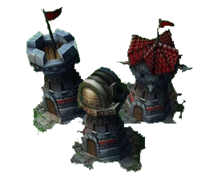


ASD – Tower Defense
Aurélien Da Campo
Pierre -Dominique Putallaz
Lazhar Farjallah
20 Janvier 2010

Slide 2
PLAN DE LA PRESENTATION
Organisation du projet
Qu’est-ce qu’un Tower Defense ?
Concepts algorithmiques
Graphe et algorithme ACPC (Dijkstra)
Maillage dynamique
Modèle MVC
Structure du code
Avenir du projet
Conclusion

Slide 3
ORGANISATION DU PROJET
Répartition des tâches

Slide 4
QU’EST-CE QU’UN TOWER DEFENSE ?

Slide 5
CONCEPTS ALGORITHMIQUES
Graphe et algorithme ACPC (Dijkstra)
Tri fusion
Génération de valeurs

Slide 6
GRAPHE ET ALGORITHME ACPC

Slide 7
MAILLAGE DYNAMIQUE

Slide 8
MODELE MVC

Slide 9
STRUCTURE DU CODE
- 7 / 9 -

Slide 10
AVENIR DU PROJET

Slide 11
CONCLUSION

Slide 12
QUESTIONS ?
?
?
?
?
?
?
?
?
?
?
?
?
?

